Slide 1


大数据应用人才培养系列教材
R语言（第2版）
刘 鹏 总主编
程显毅 主 编 孙丽丽 林道荣 副主编

Slide 2
大数据应用人才培养系列教材
第13章电视收视率分析
13.1 背景与目标
13.2 数据说明
13.3 数据建模及评估
13.4 总结与建议

Slide 3
13.1 背景与目标
第13章电视收视率分析
收视率，指在某个时段收看某个电视节目的目标观众人数占总目标人群的比重，以百分比表示。现在一般由第三方数据调研公司，通过电话，问卷调查，机顶盒或其他方式抽样调查来得到收视率。节目平均收视率指观众平均每分钟收看该节目的百分比，收视总人口指该节目播出时间内曾经观看的人数（不重复计算），所以有时会出现收视率较低，收视人口较高的状况，但排名仍以收视率为准 通常都是1.8%、0.9%，意思就是全国100个人中就有几个人在看。
作为"注意力经济"时代的重要量化指标，它是深入分析电视收视市场的科学基础，是节目制作、编排及调整的重要参考，是节目评估的主要指标，是制定与评估媒介计划、提高广告投放效益的有力工具。
虽然收视率本身只是一个简单的数字，但是在看似简单的数字背后却是一系列科学的基础研究、抽样和建立固定样组、测量、统计和数据处理的复杂过程。

Slide 4
大数据应用人才培养系列教材
第13章电视收视率分析
13.1 背景与目标
13.2 数据说明
13.3 数据建模及评估
13.4 总结与建议
11.5 交叉验证

Slide 5
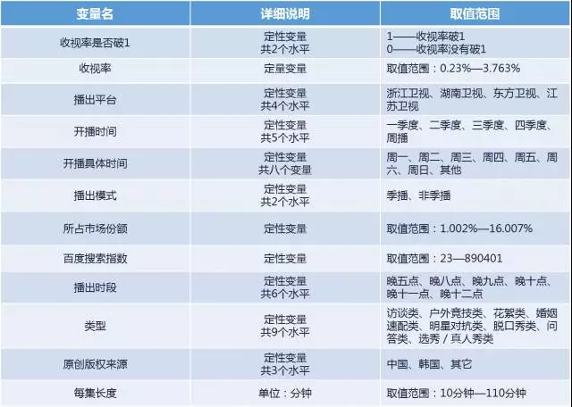
13.2 数据说明
第13章电视收视率分析

Slide 6
大数据应用人才培养系列教材
第13章电视收视率分析
13.1 背景与目标
13.2 数据说明
13.3 数据建模及评估
13.4 总结与建议
11.5 交叉验证

Slide 7
13.3 数据建模及评估
第13章电视收视率分析
收视率说明
>ssl <- read.csv("data.csv",header=T)
>summary(ssl)
>#设置变量水平顺序
>ssl$播出平台=factor(ssl$播出平台,levels=c("东方卫视","浙江卫视","江苏卫视","湖南卫视"))
>ssl$开播时间=factor(ssl$开播时间,levels=c("一季度","二季度","三季度","四季度","周播"))
>ssl$播出时段=factor(ssl$播出时段,levels=c("晚五点","晚八点","晚九点","晚十点","晚十一点","晚十二点"))
>ssl$类型=factor(ssl$类型,levels = c("选秀/真人秀类","户外竞技类","花絮类","明星对抗类","访谈类","脱口秀类","问答类","婚姻速配类","其它"))
>ssl$原创版权来源=factor(ssl$原创版权来源,levels = c("中国","韩国","其它"))
>hist(ssl$收视率,main="",xlab="收视率",ylab="频数",col="lightblue")

Slide 8
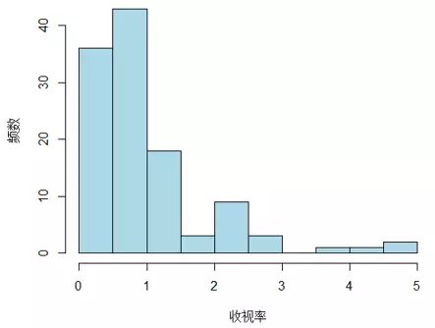
13.3 数据建模及评估
第13章电视收视率分析

Slide 9
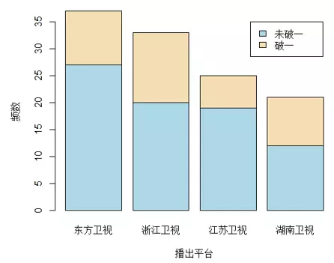
13.3 数据建模及评估
第13章电视收视率分析
播放平台对破一的影响
破一指收视率大于1%。执行如下代码得到如图。
>temp<-table(ssl$是否破一,ssl$播出平台)
>barplot(temp,xlab="播出平台",ylab = "频数",col = c("lightblue","wheat"))
>legend(3.5,35,c("未破一","破一"),fill=c("lightblue","wheat"))

Slide 10
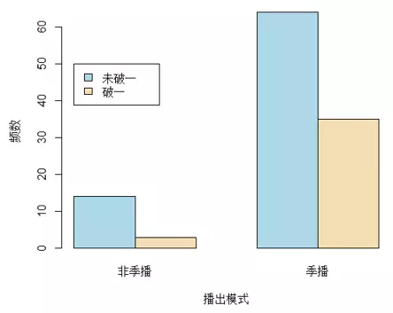
13.3 数据建模及评估
第13章电视收视率分析
播出模式对破一的影响
执行如下代码，得到如图13.3统计图。
>temp<-table(ssl$是否破一,ssl$播出模式) #生成交叉表
>barplot(temp,xlab="播出模式",ylab = "频数",beside=T,
col = c("lightblue","wheat")) #设置条形图参数
>legend(1,50,c("未破一","破一"),fill=c("lightblue","wheat")) #设置图例参数

Slide 11
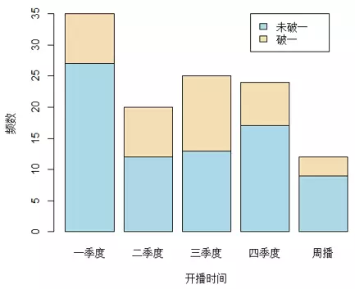
13.3 数据建模及评估
第13章电视收视率分析
开播时间对破一的影响
执行如下代码，得到如图13.4所示统计图。
>temp<-table(ssl$是否破一,ssl$开播时间)
>barplot(temp,xlab="开播时间",ylab = "频数",col = c("lightblue","wheat"))
>legend(4,35,c("未破一","破一"),fill=c("lightblue","wheat"))

Slide 12
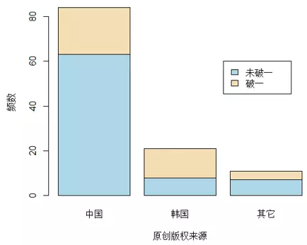
13.3 数据建模及评估
第13章电视收视率分析
原创版权来源对破一的影响
执行如下代码，得到如图13.5所示统计图。
>temp<-table(ssl$是否破一,ssl$原创版权来源)
>barplot(temp,xlab="原创版权来源",ylab = "频数",col = c("lightblue","wheat"))
>legend(2.5,60,c("未破一","破一"),fill=c("lightblue","wheat"))

Slide 13
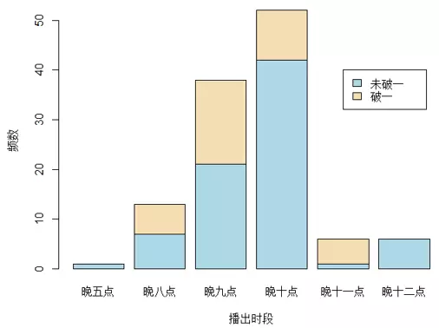
13.3 数据建模及评估
第13章电视收视率分析
播出时间对破一的影响
执行如下代码，得到如图13.6所示统计图。
>temp<-table(ssl$是否破一,ssl$播出时段)
>barplot(temp,xlab="播出时段",ylab = "频数",col = c("lightblue","wheat"))
>legend(5.5,40,c("未破一","破一"),fill=c("lightblue","wheat"))

Slide 14
13.3 数据建模及评估
第13章电视收视率分析
每集长度对破一的影响
从箱线图可以看出，综艺季每集时间长度越长，其收视破一率越高。一般时间集中在90分钟的居多，但是有7个播放时间为20分钟以下的极端值，查询原始数据，发现分别为《跑男来了1》《跑男来了2》、《跑男来了3》、《我爱挑战》、《笑傲江湖2前传》、《极限挑战前传》、《女神新装前传》，这些都是收视率很高的综艺节目《奔跑吧兄弟》、《无限挑战》、《女神新装》播放前或播放后的衍生节目，一般观众在对节目意犹未尽的同时也倾向于把衍生节目观看了，所以它们的收视率也被带动了起来。

Slide 15
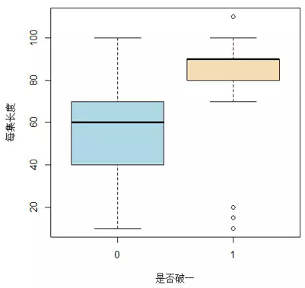
13.3 数据建模及评估
第13章电视收视率分析
每集长度对破一的影响

Slide 16
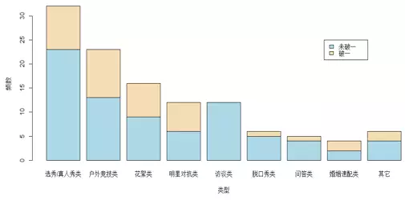
13.3 数据建模及评估
第13章电视收视率分析
节目类型对破一的影响
执行如下代码，得到如图13.8所示统计图。
>temp<-table(ssl$是否破一,ssl$类型)
>barplot(temp,xlab="类型",ylab = "频数", col = c("lightblue","wheat"))
>legend(8.5,25,c("未破一","破一"),fill=c("lightblue","wheat"))

Slide 17
大数据应用人才培养系列教材
第13章电视收视率分析
13.1 背景与目标
13.2 数据说明
13.3 数据建模及评估
13.4 总结与建议

Slide 18
13.4 总结与建议
第13章电视收视率分析
看了这么多的因素，综艺节目是否能破一在观众眼里已经有了一个大概的轮廓——第三季度晚上八九十一点季播的户外竞技类、明星对抗类、婚姻速配类综艺节目破一的可能性更大。以后就在这个时间段看这些类型的综艺节目，进行挖宝咯！
虽然只是分析了2015年四大卫视的综艺节目情况，存在很多不足。
本案例分析的指标比较简单，利用描述性分析方法就可完成。如果指标过于复杂，就需要增加数据建模部分。

Slide 19
















运用大数据，精彩你生活
微信公众号推荐
免费大数据APP推荐
刘鹏看未来
云创大数据
我的PM2.5
同声译
智能硬件大数据免费托管平台
环境大数据开放平台

Slide 20































完善的课程体系：大数据方向、人工智能方向。
面向理论与实践，分为本科院校、专科院校、高职院校。

Slide 21

感谢聆听

